Slide 1
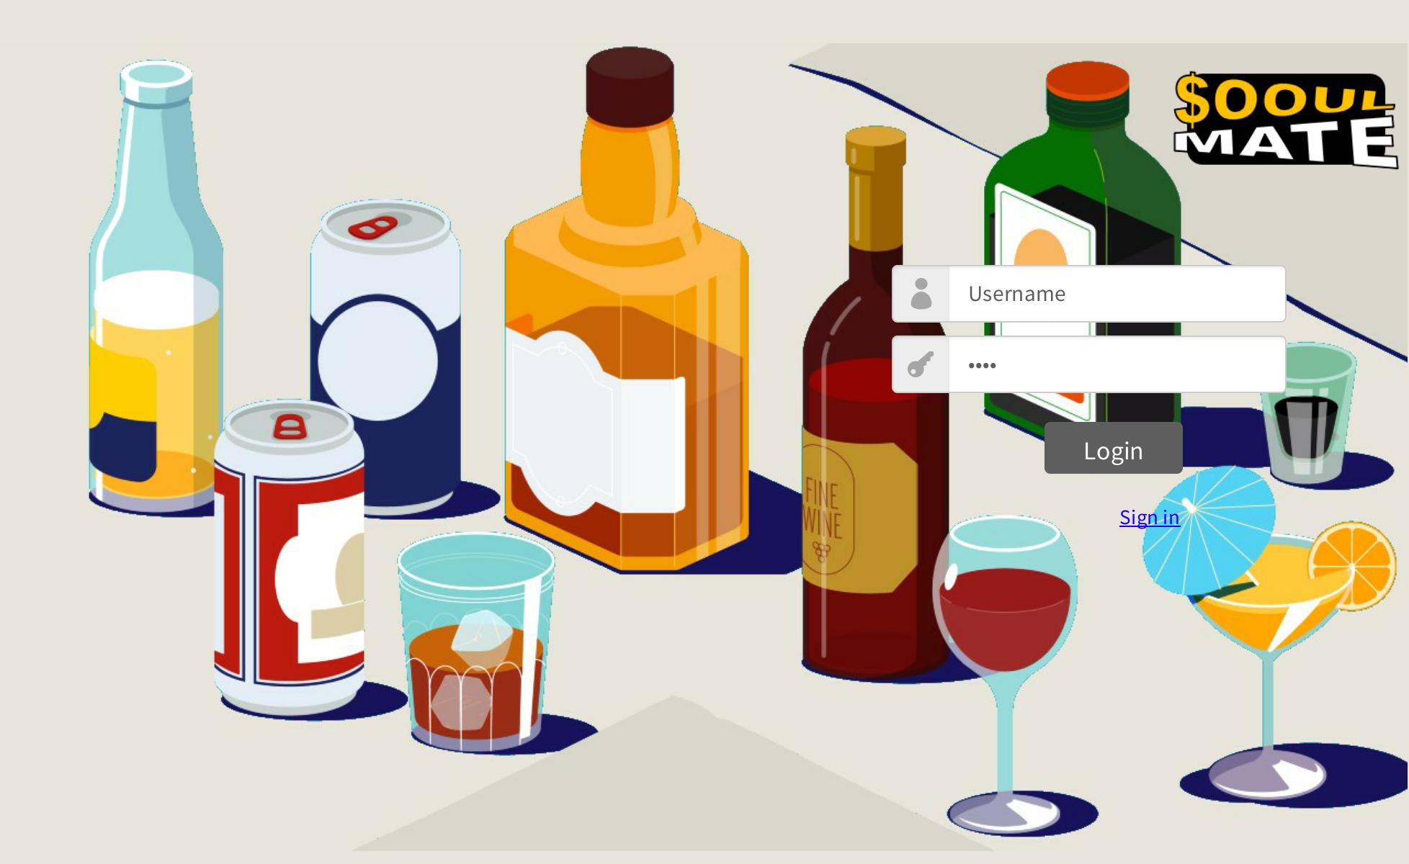
1
2
3
1. 가입시 등록한 아이디, 패스워드 입력
2. 아이디, 비번 입력 후 로그인 버튼 클릭 시 메인 페이지 이동
3. Sign in 클릭 시 회원가입 페이지로 이동

Slide 2
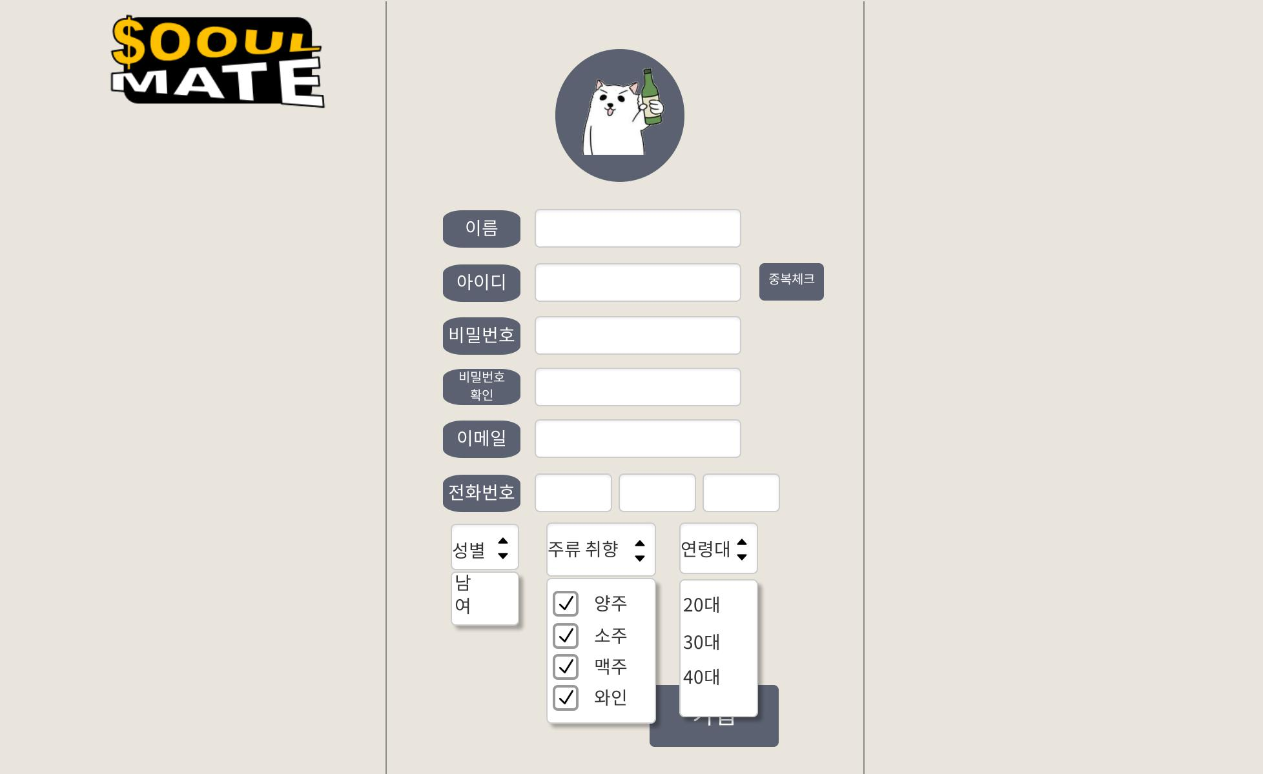
1
입력 형식에 맞는 텍스트 입력란
위의 양식 입력 후 가입 버튼 클릭 시 가입 완료
2

Slide 3
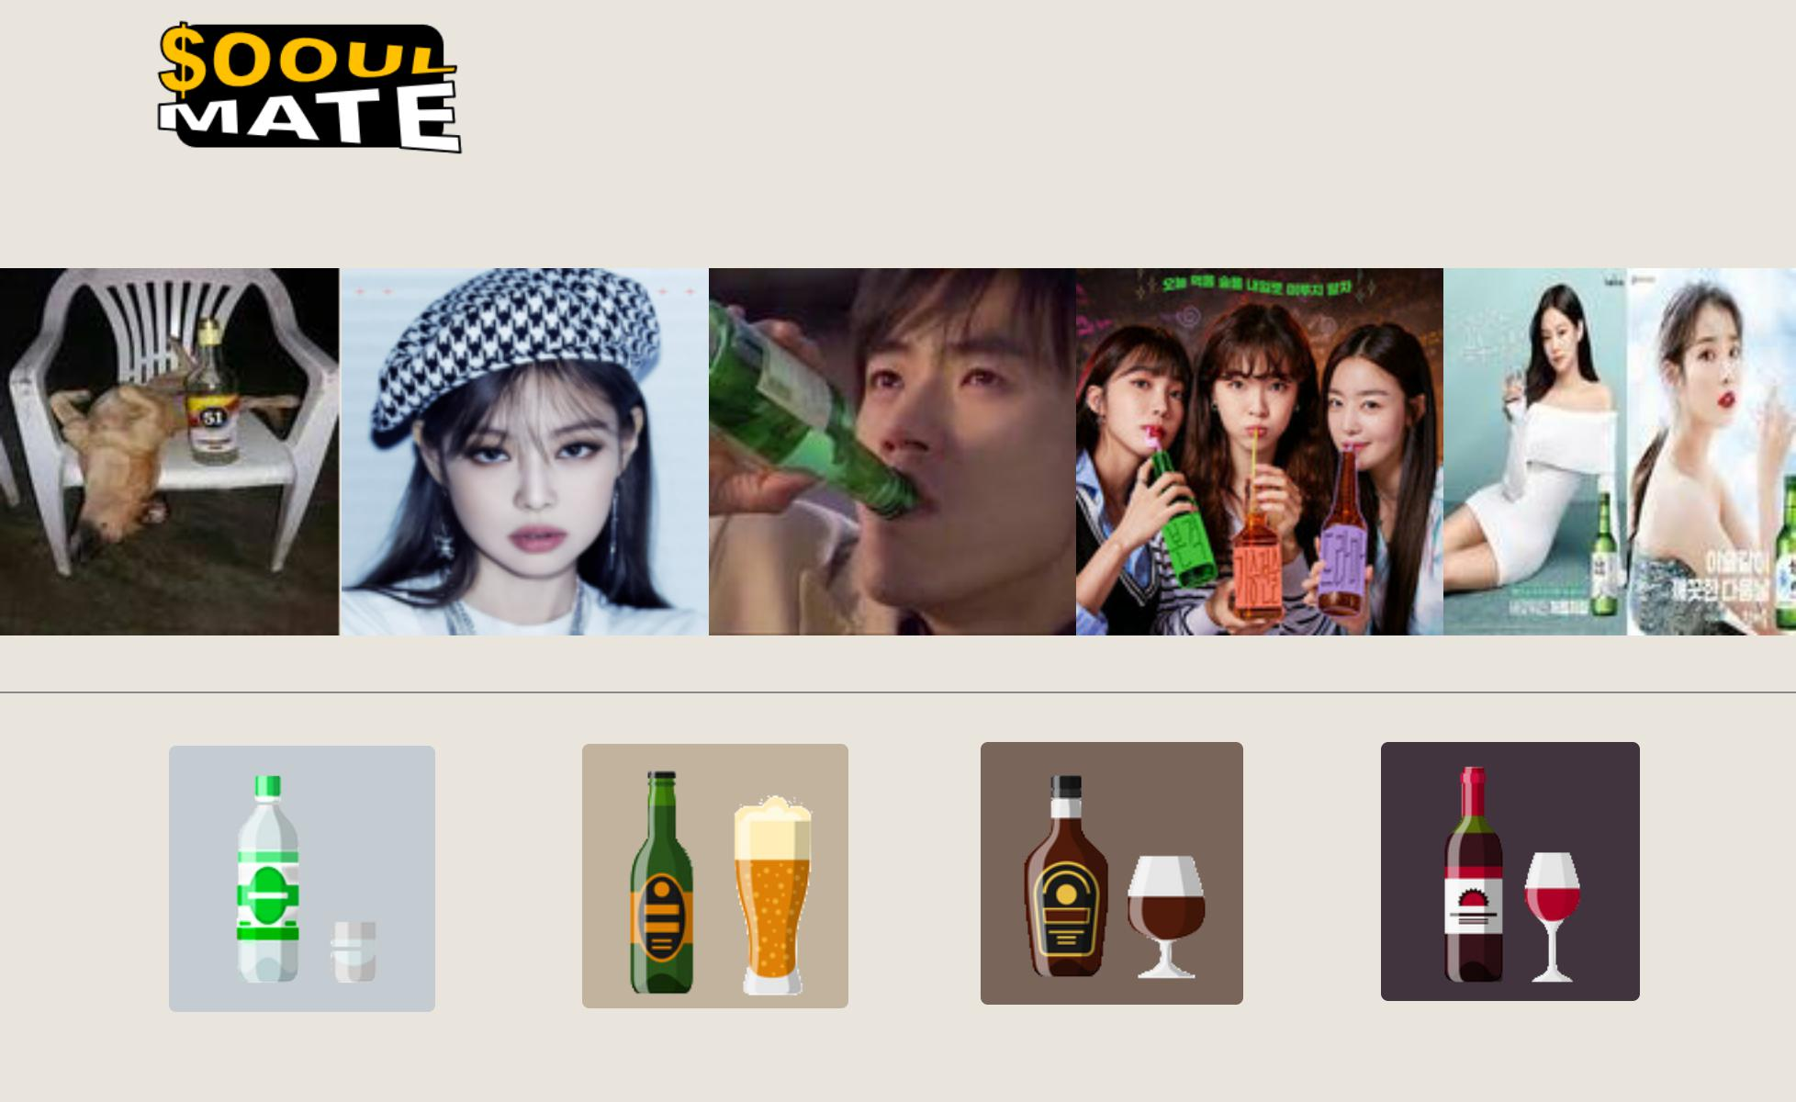
1. 각 게시판별 인기 게시물 표출
2. 주류 아이콘 클릭 시 해당 주류 게시글 모음
게시판으로 이동
1
2
2
2
2

Slide 4
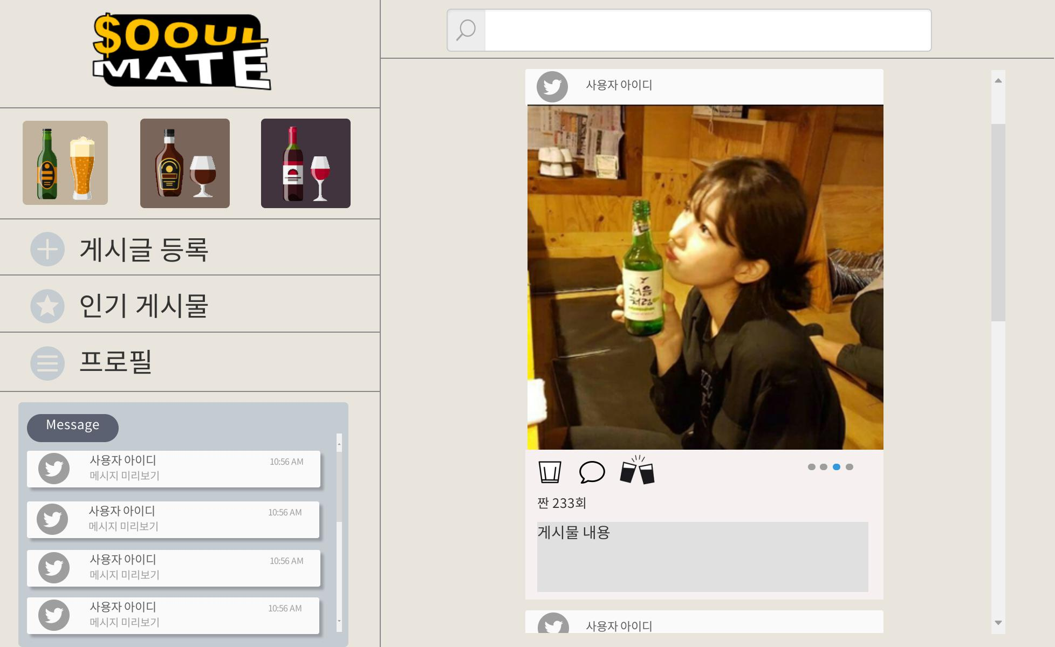
8
9
1
2
3
맥주
양주
와인
프로필에 등록 된 주종 게시판이 메인이 되며 다른 게시판은 좌측 메뉴를 통해 이동 가능
프로그램 종료 후 재접속 시 프로필 상 등록된 주종의 게시판으로 접속
1~3. 다른 주종 게시판으로 이동
4. 게시글 등록 메뉴 이동
5. 인기 게시물 메뉴 이동
6. 프로필 관리 메뉴 이동
7. 빠른 D.M. 기능
: 최근 대화상대 목록이 표시되며 모달 창으로
간이 대화창을 열어서 빠른 메시지 전송 가능
8. 검색 기능
: 게시글, 게시자를 검색 할 수 있는 검색창.
기본 검색기능과 @제목, #내용, !닉네임 으로
구분하여 검색 가능한 검색창.
9. 게시글 열람
10. 좋아요
11. 댓글 달기
12. 깐부 신청 : 친구신청 기능, 요청받은 상대가
수락해야함
4
게시글 작성 메뉴
5
인기 게시글 메뉴
6
프로필 관리 메뉴
7
10
11
12

Slide 5
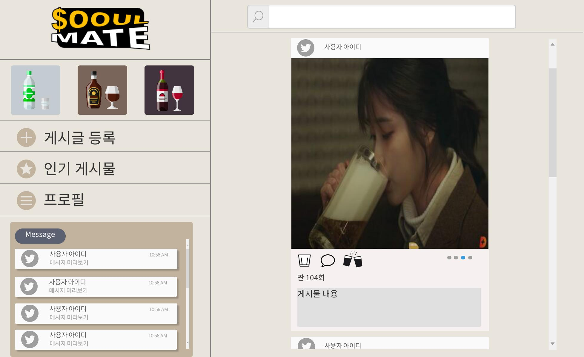
맥주 게시판
1

Slide 6
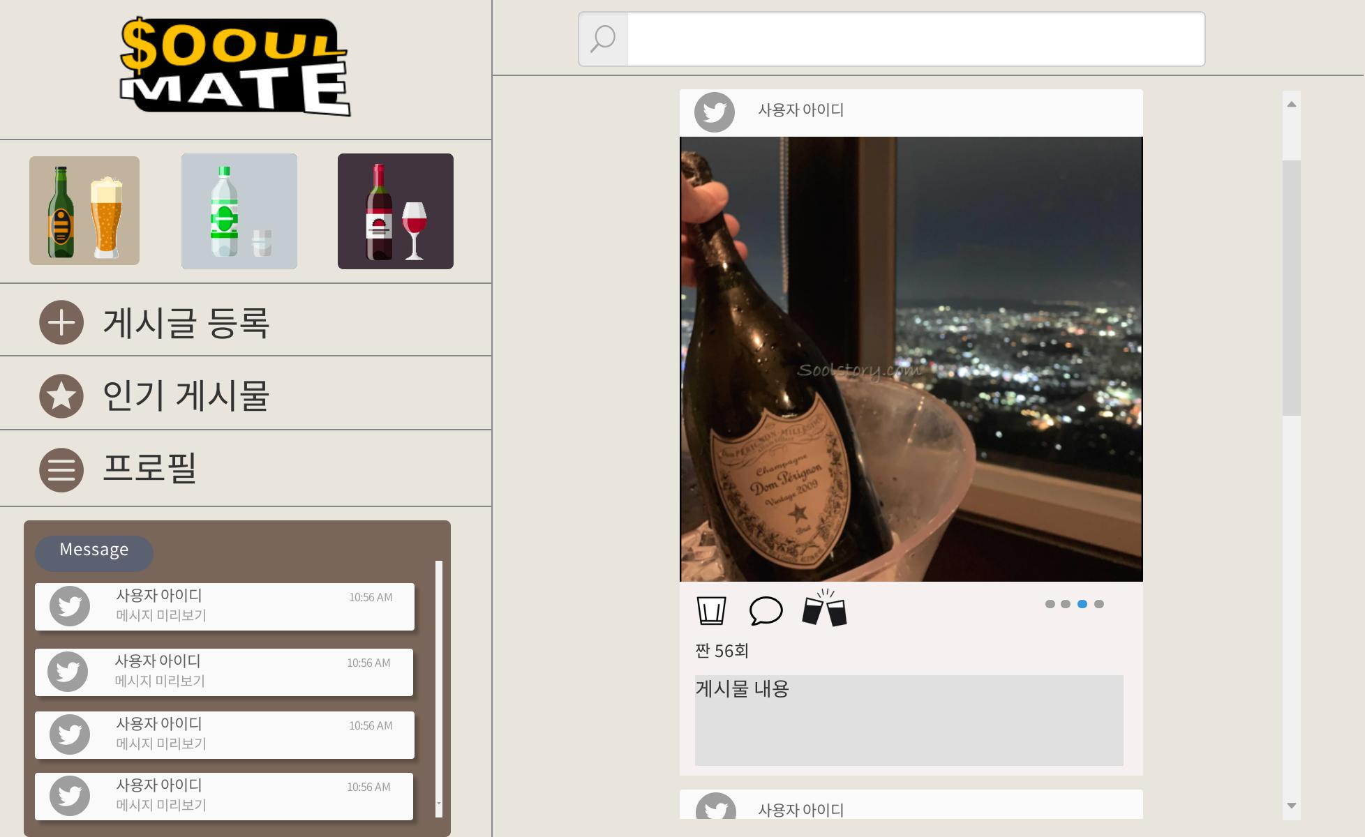
양주 게시판
2

Slide 7
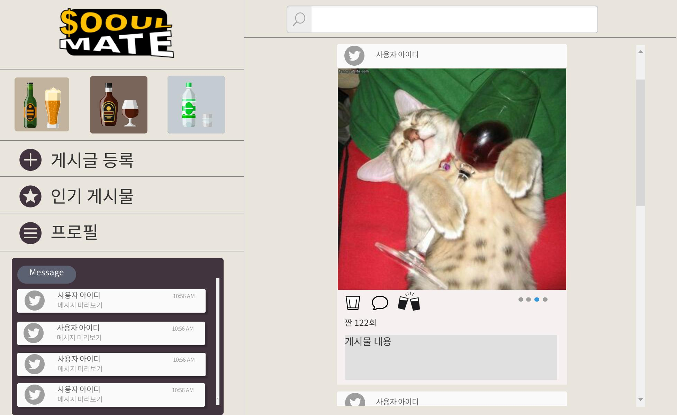
와인 게시판
3

Slide 8
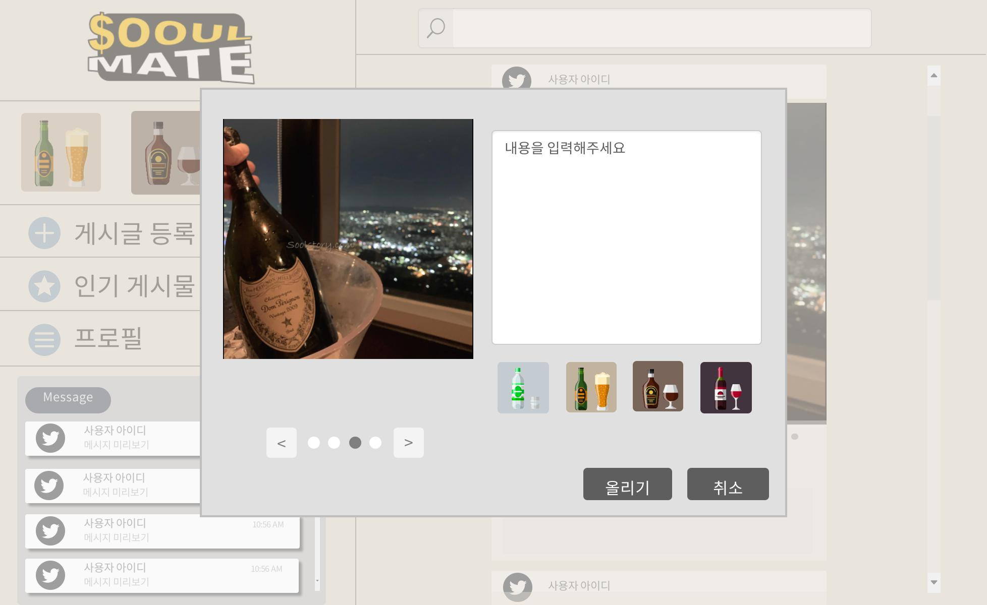
1
2
3
4
5
1. 게시글 작성
: 좌측 이미지 파일
업로드 부분을 클릭하여
사진 선택 또는 이미지
파일을 드래그하여 사진
첨부 가능
2 ~ 5. 게시글이 올라갈
게시판 선택
6. 업로드 할 사진 확인
7. 올리기, 취소
6
7

Slide 9
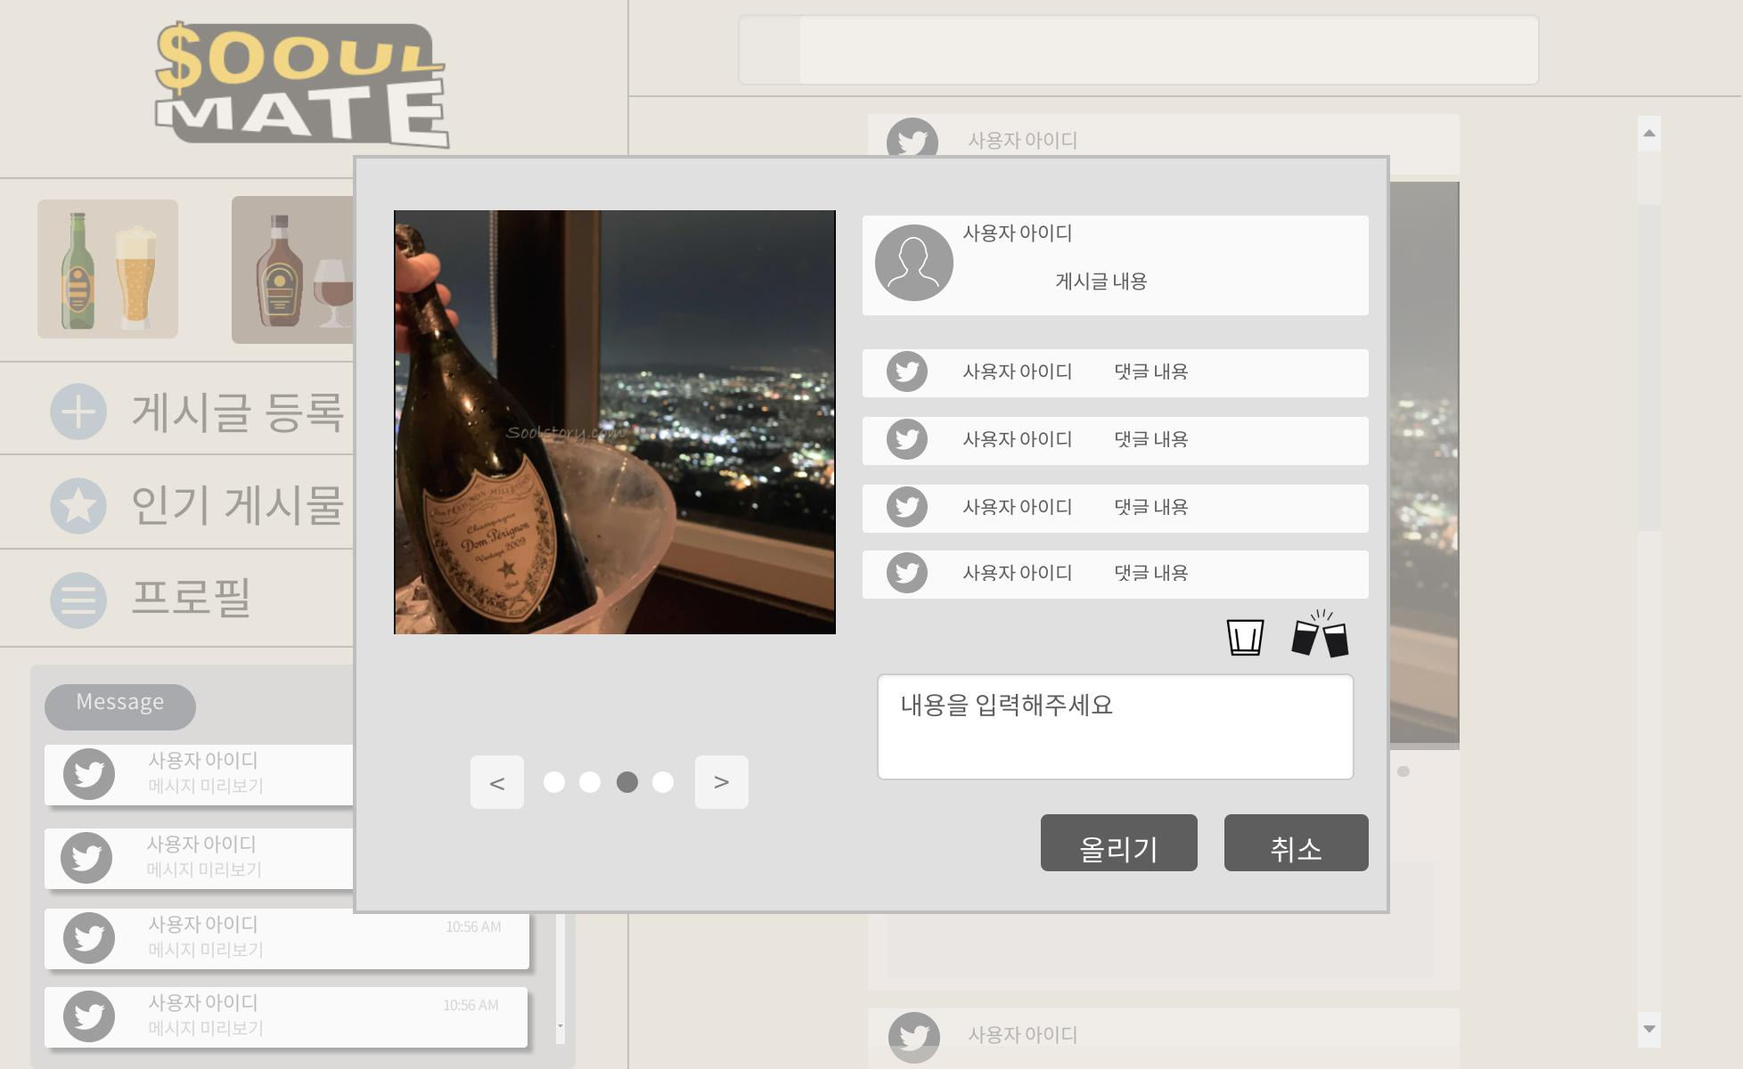
1
2
3
4
1. 게시물과 댓글 열람
2. 댓글 확인
3. 댓글 작성
4. 올리기, 취소

Slide 10
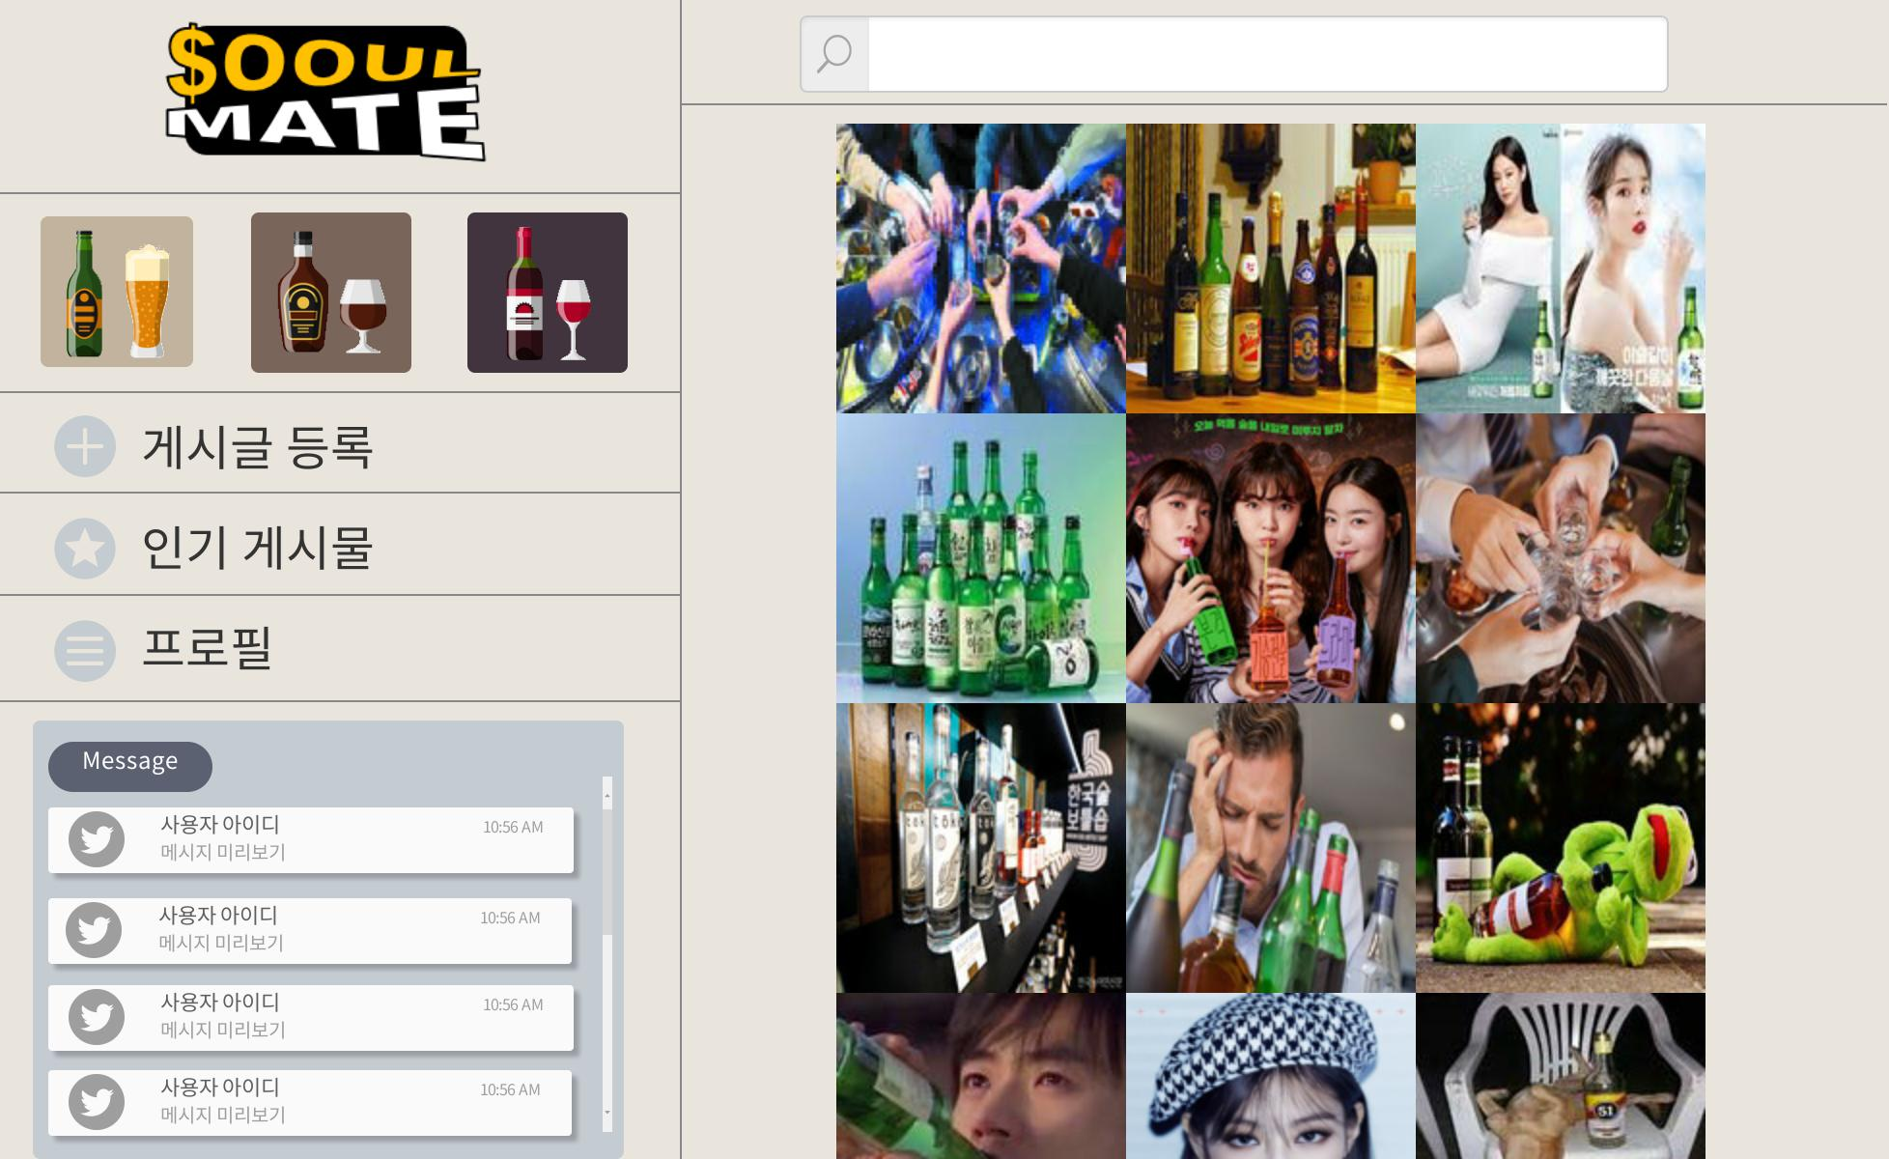
1
1. 주류 별 게시판에서 좋아요 수가 많은 순으로 인기게시글로 표출

Slide 11
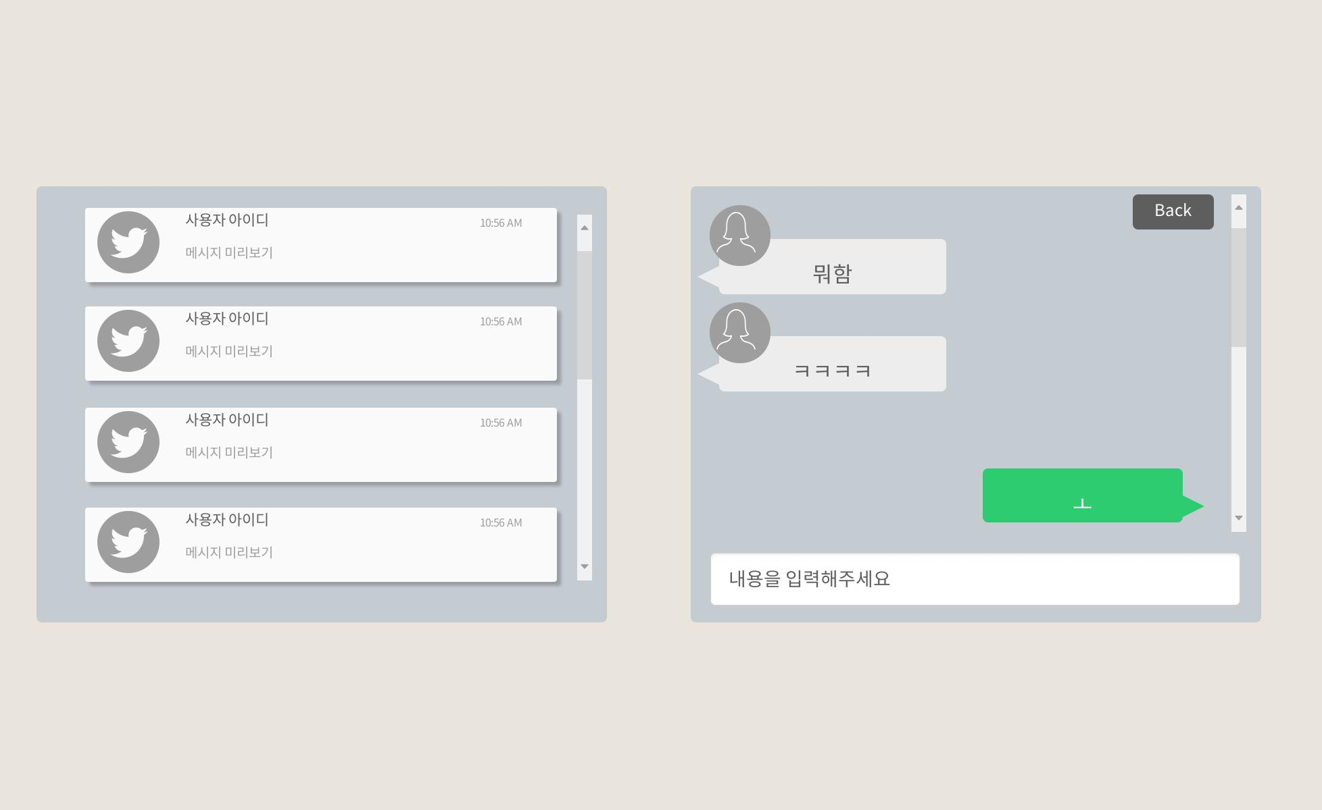
1
2
3
4
버튼누를 시 뒤로 이동
상대방의 메시지 내용 출력
사용자의 메시지 내용 출력
보낼 메시지 입력

Slide 12
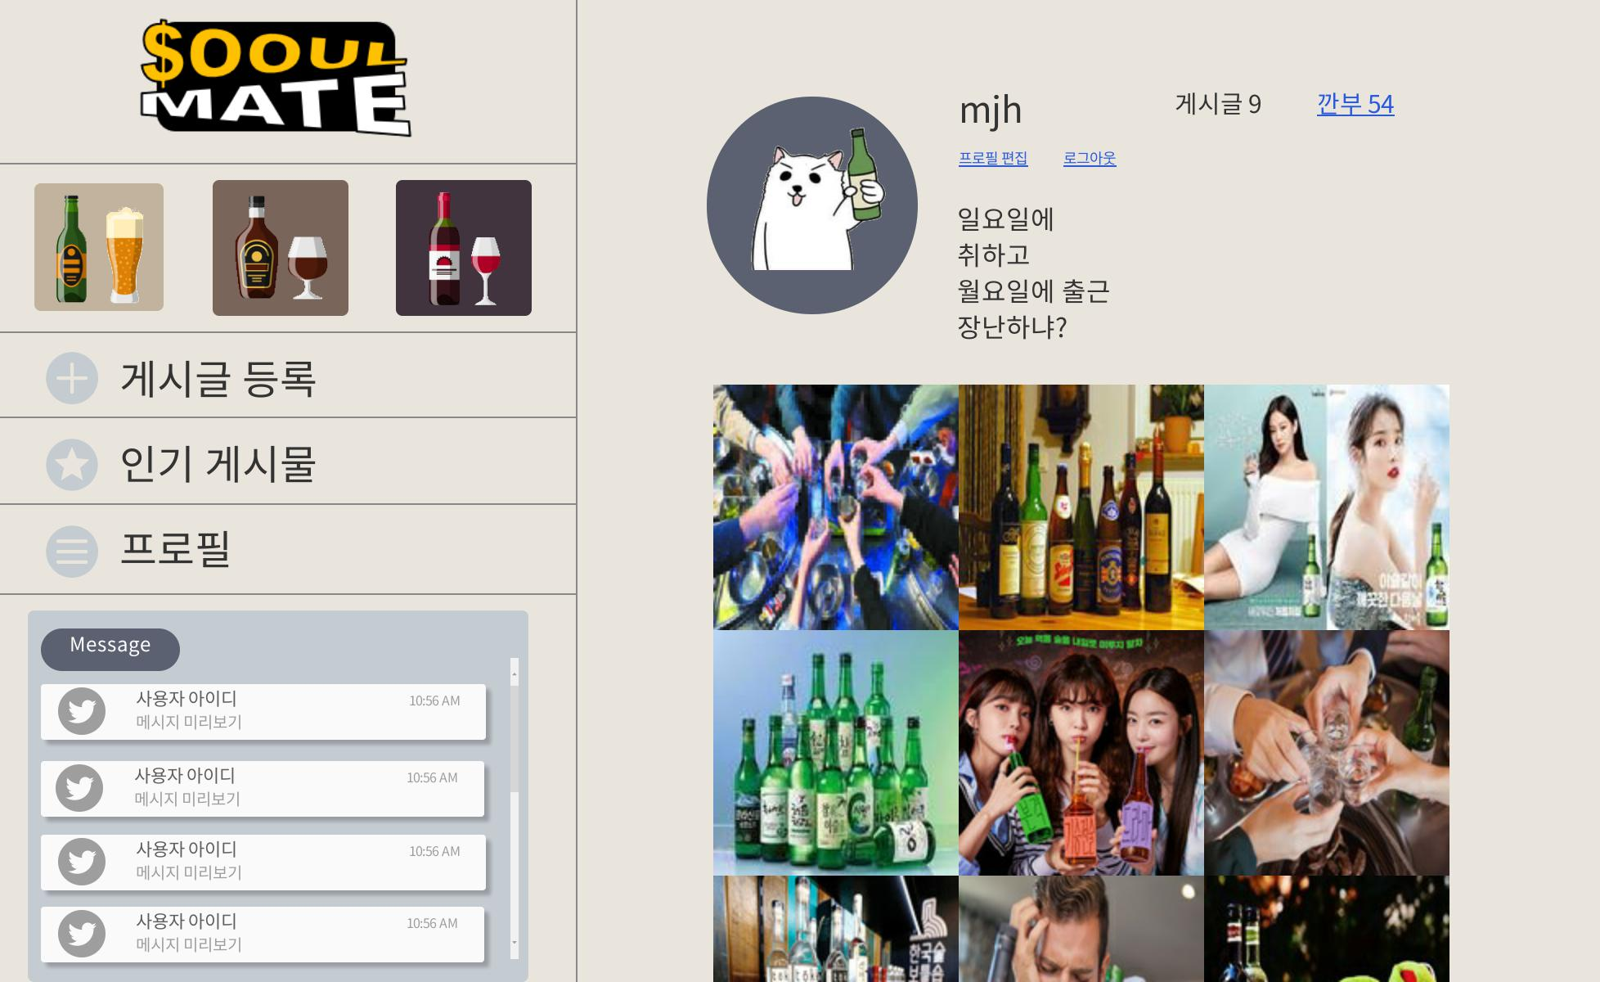
1
2
3
4
5
6
사용자의 프로필 사진 표시
사용자의 ID, 게시글 수, 깐부 수 표시
클릭 시 프로필 편집 창으로 이동
클릭 시 로그아웃
사용자의 소개글 표시
다른 사용자가 업로드한 게시글 표시

Slide 13
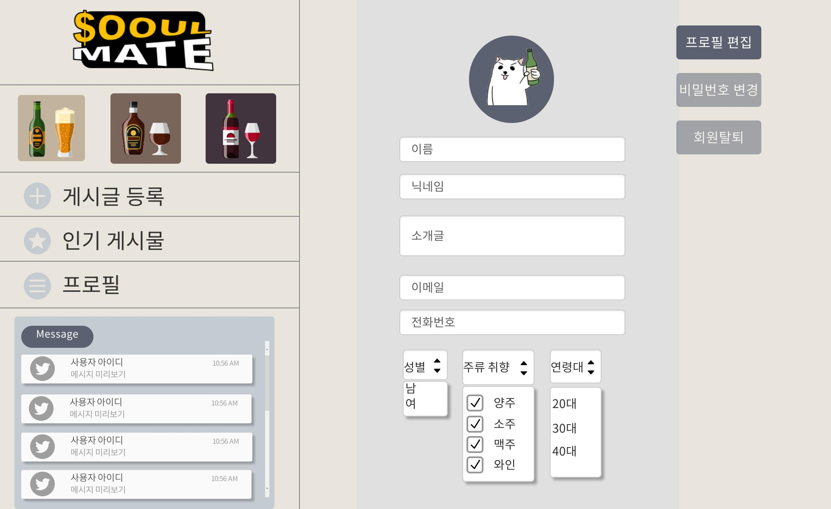
1
2
프로필 편집 메뉴 선택
프로필사진 및 회원가입 시 입력한 사용자 정보 변경

Slide 14
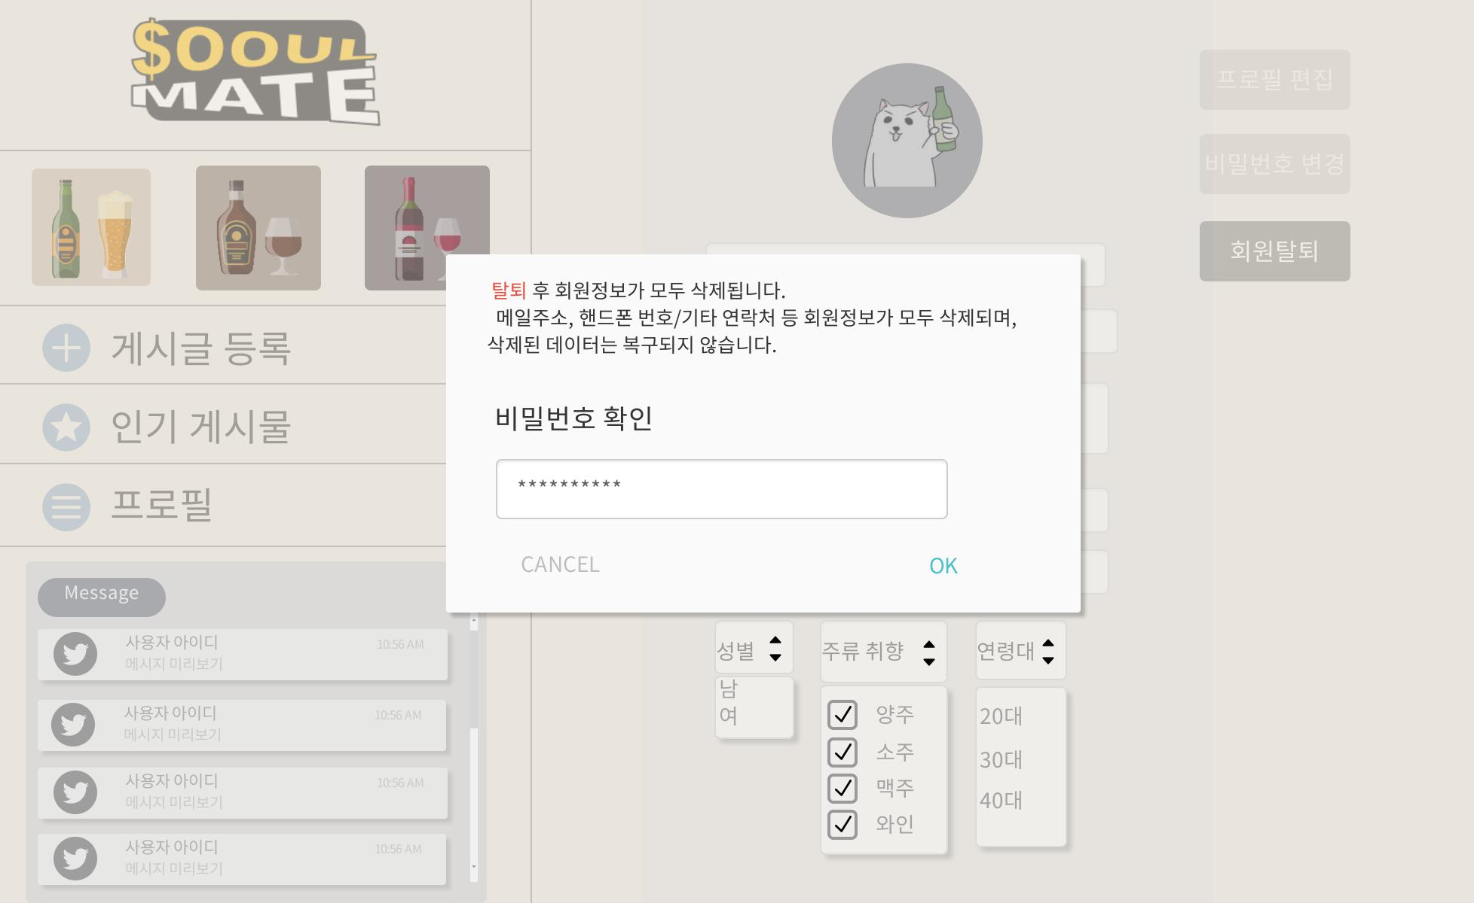
2
1
회원탈퇴 메뉴 선택
회원탈퇴 규정 메시지 출력, 비밀번호 확인 후 계정 삭제

Slide 15
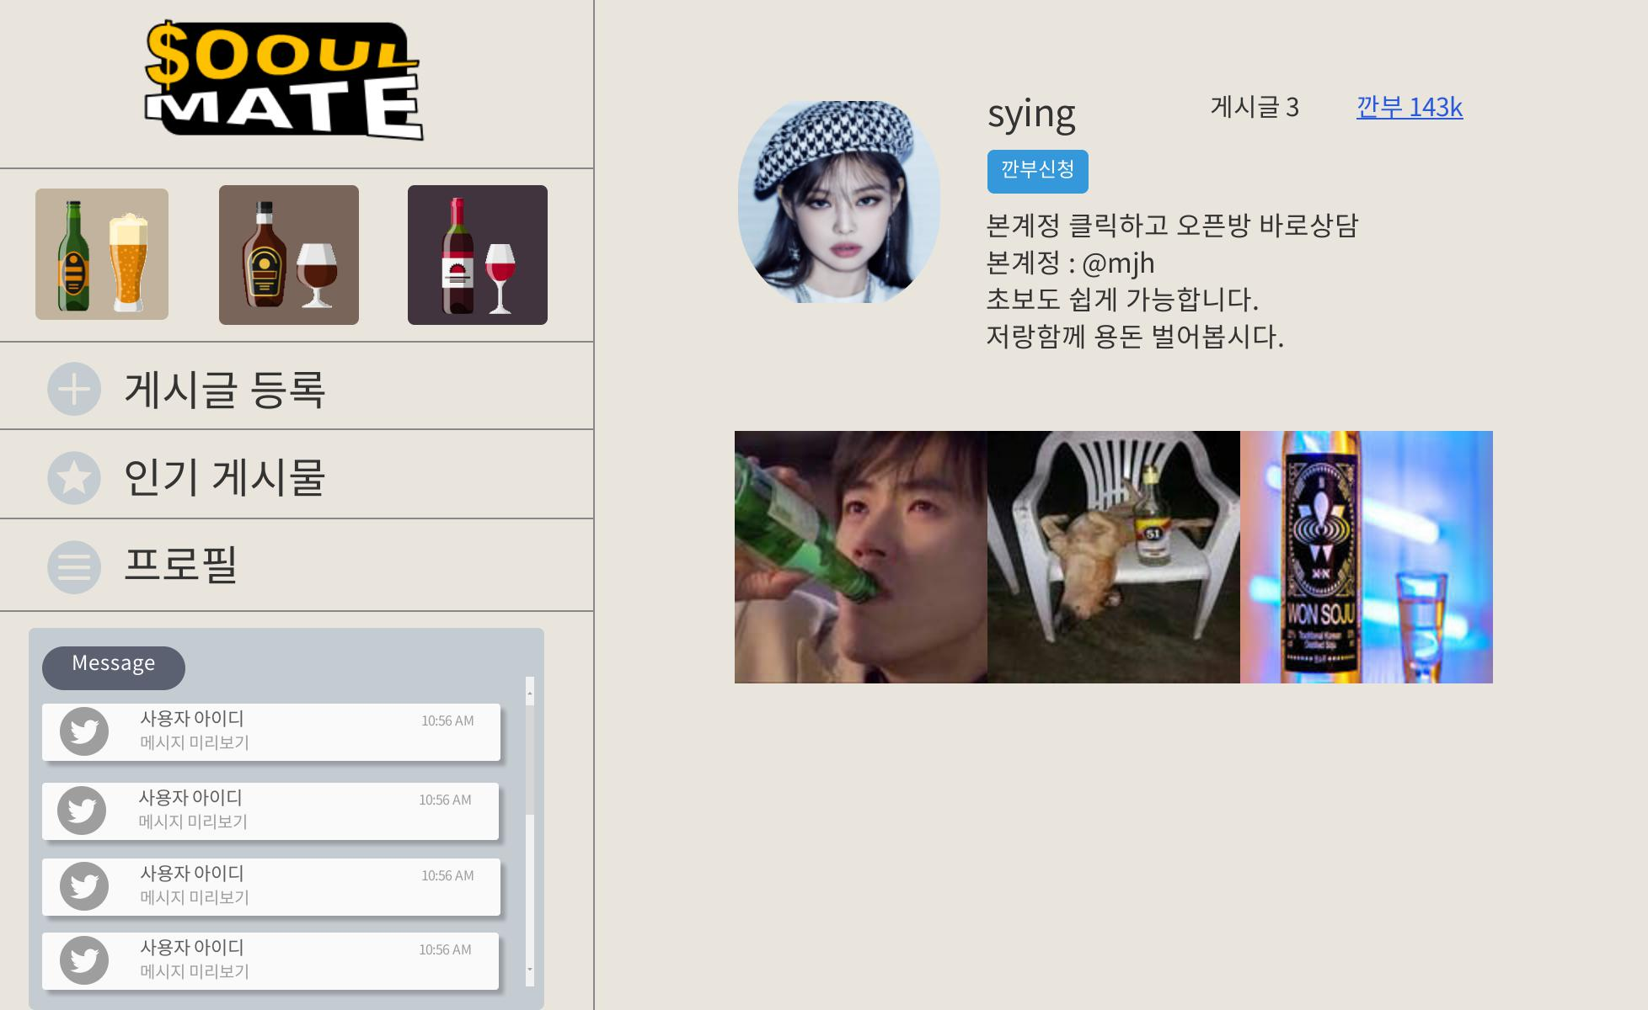
1
2
3
4
5
다른 사용자의 프로필 사진 표시
다른 사용자의 ID, 게시글 수, 깐부 수 표시
클릭하여 깐부신청
다른 사용자의 소개글 표시
다른 사용자가 업로드한 게시글 표시

Slide 16
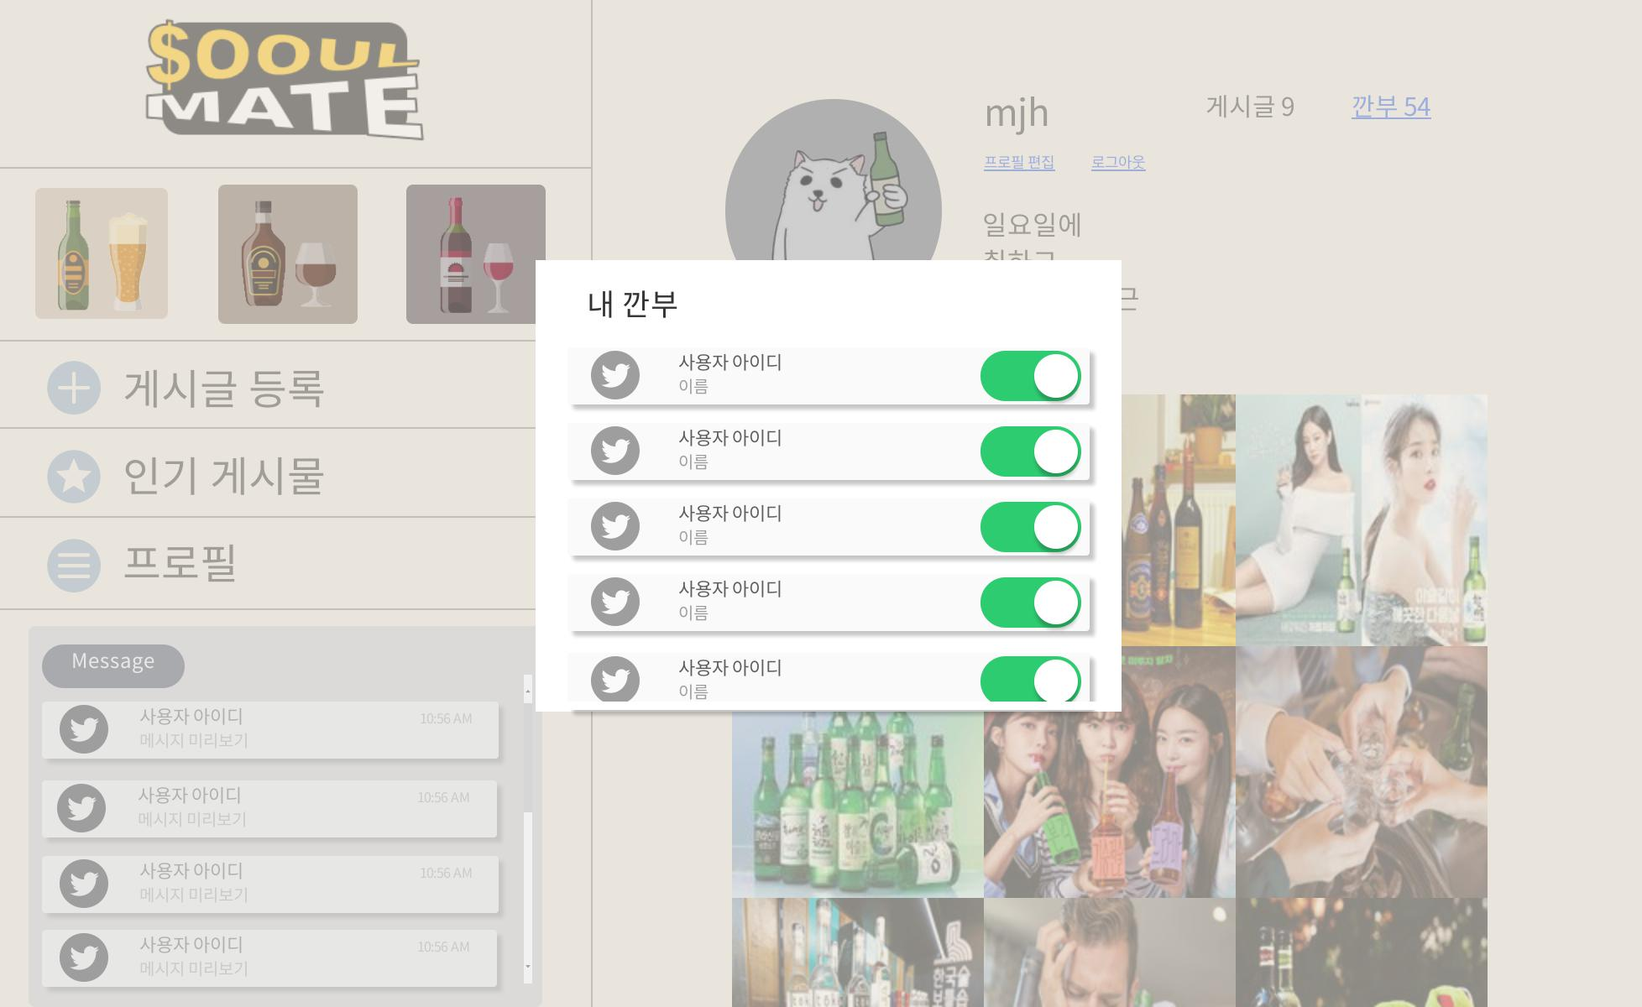
2
1
깐부 상태인 사용자의 사진과 아이디, 이름이 리스트로 표시
버튼을 클릭하여 깐부 해제

